Slide 1



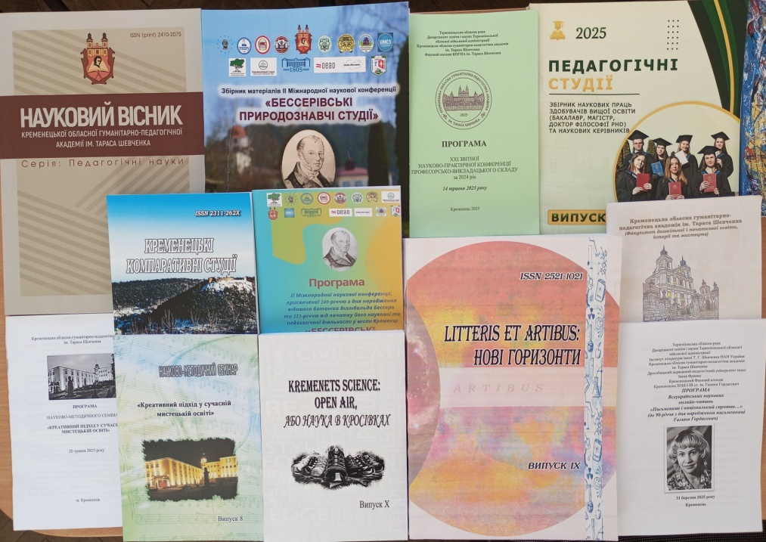
ПРО РЕЗУЛЬТАТИ
НАУКОВОЇ ДІЯЛЬНОСТІ ТА ПІДСУМКИ РЕЙТИНГОВОГО ОЦІНЮВАННЯ
НАУКОВО-ПЕДАГОГІЧНИХ ПРАЦІВНИКІВ за 2024-2025 н. р.
ЗАСІДАННЯ ВЧЕНОЇ РАДИ

Slide 2
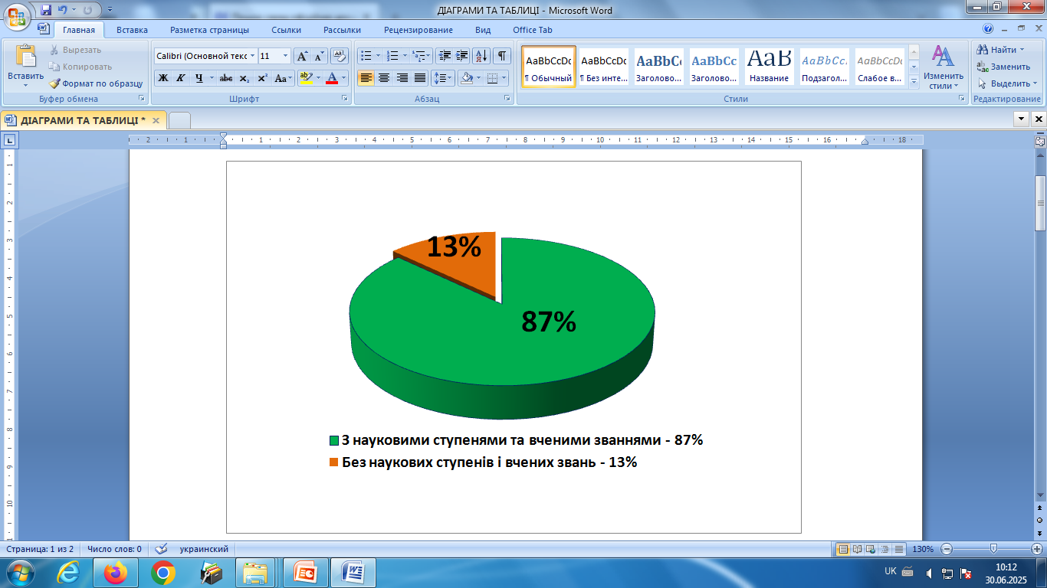
КАДРОВИЙ СКЛАД
СКЛАД НАУКОВО-ПЕДАГОГІЧНИХ ПРАЦІВНИКІВ (У %)
У складі професорсько-викладацького штату Академії
100 науково-педагогічних працівників.
З них - 17 докторів наук/
професорів, 70 кандидатів наук/ доцентів;
13 викладачів без наукового ступеня та вченого звання.

Slide 3
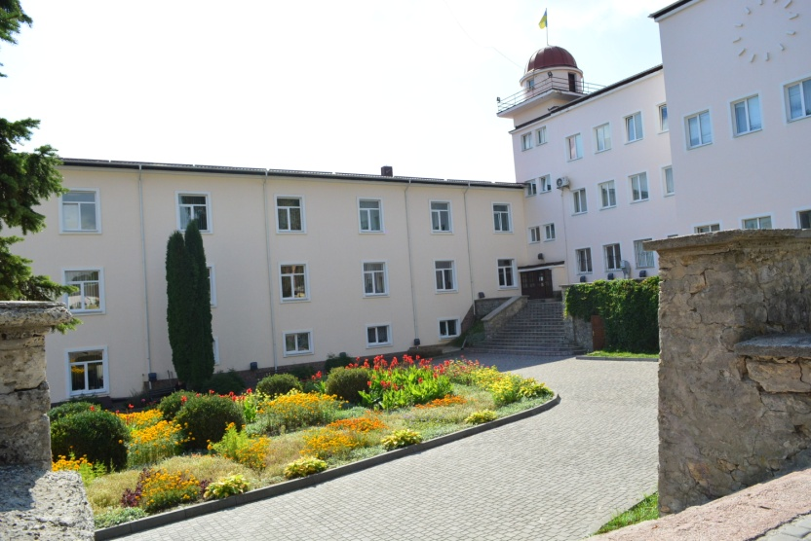

ДОЦЕНТИ
2024-2025 н.р.
Отримали атестати
ДОЦЕНТА – 3

Slide 4
Присвоєння вченого звання ДОЦЕНТА
2024-2025 н.р.
ГАРМАТЮК РОСТИСЛАВ ТАРАСОВИЧ,
доцент кафедри теорії і методики трудового навчання та технологій
ГУРСЬКА ОКСАНА ВІКТОРІВНА,
доцент кафедри біології, екології та методик їх навчання
МАХАЛЮК ІЛОНА МИХАЙЛІВНА,
доцент кафедри біології, екології та методик їх навчання
На розгляді в МОН справи НПП:
Заблоцького Андрія Руслановича,
доцента кафедри психології і
соціальної роботи
Тимош Юлії Володимирівни,
доцента кафедри психології і
соціальної роботи

Slide 5
ПІДВИЩЕННЯ КВАЛІФІКАЦІЇ / СТАЖУВАННЯ В УКРАЇНІ
ПРІЗВИЩЕ, ІМЯ, ПО БАТЬКОВІ | ЗВО, УСТАНОВИ
БАЛБУС Тетяна Анатоліївна, ШАБАГА Степан Богданович | Тернопільський національний педагогічний університет імені Володимира Гнатюка
ТОМАШІВСЬКА Мар̕яна Мирославівна | Рівненський державний гуманітарний університет
ЗДОБУТТЯ ДРУГОЇ ВИЩОЇ ОСВІТИ (Диплом МАГІСТРА)
ДОМАНЮК Оксана Михайлівна | Мелітопольський педагогічний університет імені Богдана Хмельницького
ЛЕГІН Вікторія Борисівна
ОНИЩУК Ірина Анатоліївна

Slide 6
НАУКОВЕ СТАЖУВАННЯ ЗА КОРДОНОМ
ПРІЗВИЩЕ, ІМЯ, ПО БАТЬКОВІ | ЗАКЛАДИ ВИЩОЇ ОСВІТИ, УСТАНОВИ
ПАШЕЧКО МИХАЙЛО ІВАНОВИЧ, професор кафедри інформаційних технологій та методики навчання інформатики | Menedżerska Akademia Nauk Stosowanych w Warszawie (Rzeczpospolita Polska) (180/6 ECTS)
МОВНЕ СТАЖУВАННЯ Заблоцький А. Р., Поляк І. П., Тарківська-Нагиналюк О. Д. - отримали сертифікат з іноземної мови (на рівні В2) відповідно до загальноєвропейської рекомендації з мовної освіти у країнах ЄС

Slide 7
ПІДВИЩЕННЯ КВАЛІФІКАЦІЇ
КЕРІВНИКІВ СТРУКТУРНИХ ПІДРОЗДІЛІВ АКАДЕМІЇ
ПРІЗВИЩЕ, ІМЯ, ПО БАТЬКОВІ, ПОСАДА | ЗВО, УСТАНОВИ
СОЛЯР ЛАРИСА ВІТАЛІЇВНА, декан факультету дошкільної і початкової освіти, історії та мистецтв, кандидат педагогічних наук, доцент | Інститут післядипломної освіти Національного університету водного господарства та природокористування (180 годин /6 кредитів ЄКТС)
БЕНЕРА ВАЛЕНТИНА ЄФРЕМІВНА, завідувачка кафедрою педагогіки, дошкільної та початкової освіти, доктор педагогічних наук, професор | Житомирський державний університет імені Івана Франка (180 годин /6 кредитів ЄКТС)

Slide 8



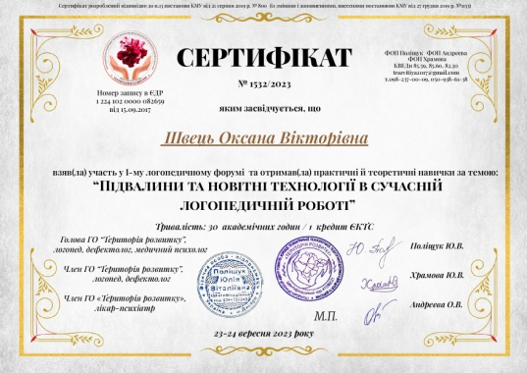

ПІДВИЩЕННЯ КВАЛІФІКАЦІЇ (СТАЖУВАННЯ)
ЗА НАКОПИЧУВАЛЬНОЮ СИСТЕМОЮ
2019 | 2020 | 2021 | 2022 | 2023 | 2024
3774/ 125,8 кредитів ЄКТС | 1981/ 66 кредитів ЄКТС | 4639,5/ 154,6 кредитів ЄКТС | 5920,4/ 197,3 кредитів ЄКТС | 8449,6/ 281,6 кредитів ЄКТС | 6323,6/ 210,7 кредитів ЄКТС
Всього: 31088,1 год. / 1036,2 кредитів ЄКТС

Slide 9
ГРАНТИ. СТИПЕНДІЇ
Новою формою закордонного підвищення кваліфікації є отримання індивідуальних грантів та стипендій на реалізації наукових проєктів. Так, професором Чиком Денисом Чабовичем у 2024 році успішно завершено реалізацію гранту на дослідження та публікації родини Ремеза від Канадського інституту українських студій Університету Альберти (Канада).
Крім того, у 2024 році Денис Чабович отримав дослідницьку стипендію від the Memorial Foundation for Jewish Culture (Фордемський університет (США) та розпочав реалізацію наукового проєкту у рамках програми «Стипендія з міждисциплінарних українознавчих студій»).

Slide 10
ДОГОВОРИ ПРО СПІВРОБІТНИЦТВО ТА
НАУКОВЕ ПАРТНЕРСТВО (2024-2025 н.р.)
1. Інститут педагогіки Національної академії педагогічних наук України;
2. Комунальний заклад «Харківська гуманітарно-педагогічна академія» Харківської обласної ради;
3. Комунальний заклад вищої освіти «Дніпропетровська академія неперервної освіти» Дніпропетровської обласної ради;
4. Львівська національна музична академія ім. Миколи Лисенка;
5. Мелітопольський державний педагогічний університет імені Богдана Хмельницького;
6. Національний університет водного господарства та природокористування;
7. Національний університет «Львівська політехніка»;
8. Навчально-реабілітаційний заклад вищої освіти «Кам’янець-Подільський державний інститут» (меморандум);
9. Університет Григорія Сковороди в Переяславі;
10. Хмельницький національний університет;
11. Волинський педагогічний фаховий коледж імені Агатангела Кримського Волинської обласної ради.

Slide 11
ДОГОВОРИ
(продовження співробітництва)
1. Дрогобицький державний педагогічний університет імені Івана Франка;
2. Житомирський державний університет імені Івана Франка;
3. Національний університет «Львівська політехніка»;
4. Національний університет «Чернігівський колегіум» імені Тараса Шевченка;
5. Прикарпатський національний університет імені Василя Стефаника;
6. Рівненський державний гуманітарний університет;
7. Тернопільський національний педагогічний університет імені Володимира Гнатюка;
8. Хмельницька гуманітарно-педагогічна академія.

Slide 12
НАУКОВІ КОНФЕРЕНЦІЇ
Упродовж 2024-2025 навчального року Академія виступала організатором та співорганізатором ряду наукових конференцій, серед яких:
ІІ Міжнародна наукова конференція «Бессерівські природознавчі студії» (24-25 вересня 2024 р.);
ІХ Всеукраїнська науково-практична конференція «Litteris et artibus: нові горизонти» (31 жовтня 2024 р.);
VІІ Всеукраїнська науково-практична конференція «Сучасний стан та перспективи розвитку освіти: теорія, практика, інновації» (11 листопада 2024 р.);
Х Всеукраїнська науково-практична онлайн-конференція «Медико-біологічні проблеми фізичного виховання різних груп населення» (14-15 листопада 2024 р.);
Всеукраїнські наукові онлайн-читання «Письменник і національний спротив…» (до 120-річчя від дня народження Уласа Самчука та 90-річчя від дня народження Галини Гордасевич)(20 лютого 2025 р., 31 березня 2025 р.);

Slide 13
НАУКОВІ КОНФЕРЕНЦІЇ
ІІІ Всеукраїнська наукова Інтернет-конференція «Актуальні проблеми технологічної та професійної освіти» (29 травня 2025 р.);
Кременецькі педагогічні читання з міжнародною участю (3-4 квітня 2025 р.);
ХХІ звітна науково-практична конференція професорсько-викладацького складу КОГПА за 2024 р.
(14 травня 2025 р.);
Х науково-практична конференція «Kremenets sciense: open air, або Наука в кросівках» (28 травня 2025 р.);
ХХІ студентська науково-практична конференція «Актуальні проблеми сьогодення очима молоді»
(07 травня 2025 р.).

Slide 14

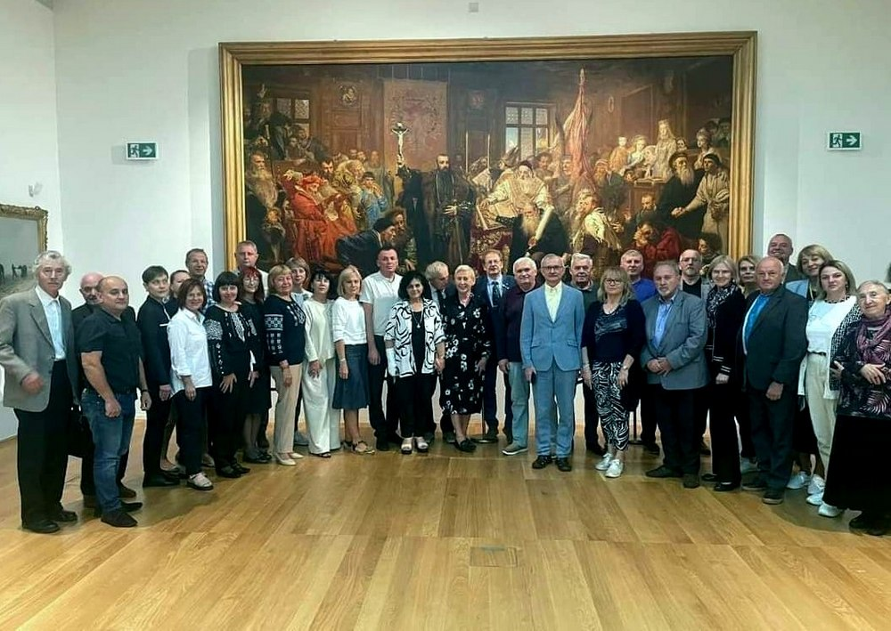
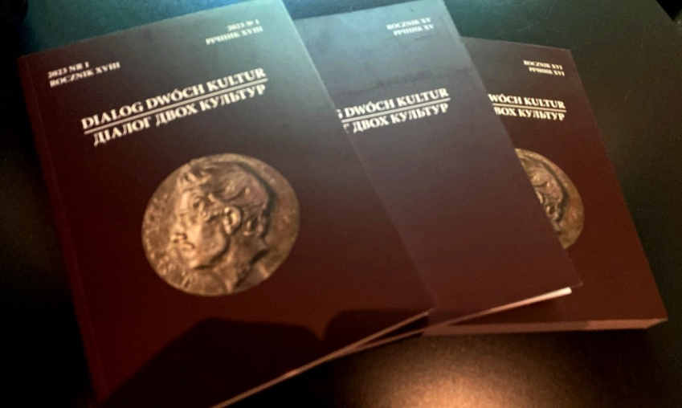
ХХІV Міжнародний літературно-мистецький форум

Slide 15
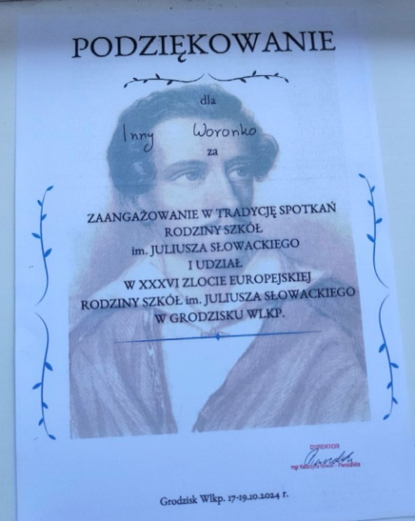
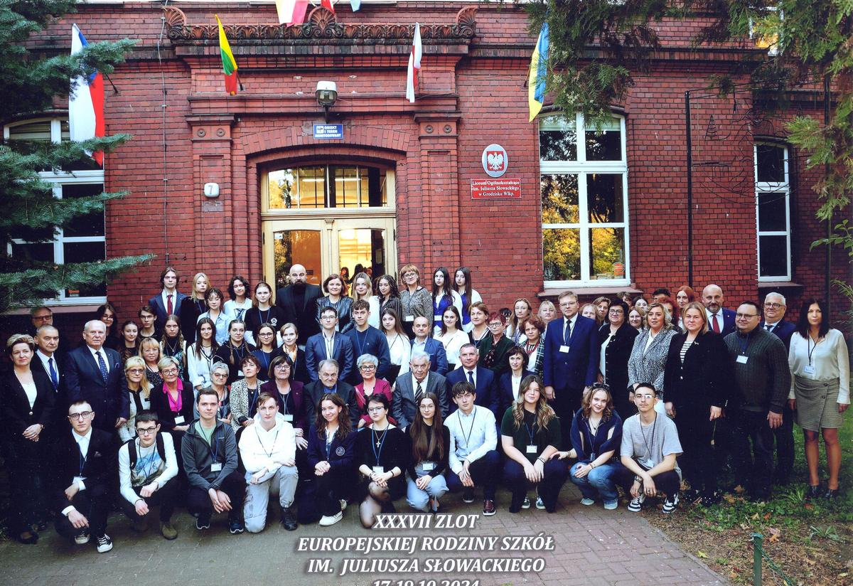
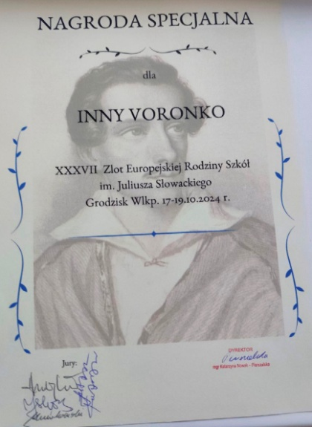
XXXVII Зліт Європейської родини шкіл ім. Юліуша Словацького
2024

Slide 16
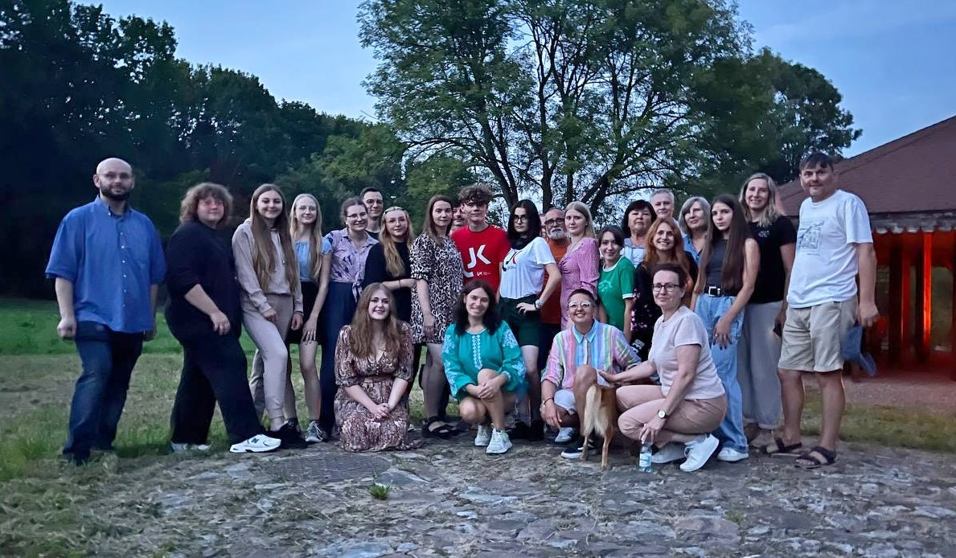
ХХХ зустріч студентів, магістрантів і аспірантів України та Польщі в рамках Міжнародного інтеграційного проекту «Школа відкритого розуму»
2024
Наукове керівництво досліджень здобувачів першого (бакалаврського) та другого (магістерського) рівнів вищої освіти у Академії та Фахового коледжу здійснювала кандидат філологічних наук, доцент
ОЛЕНА ПАСІЧНИК

Slide 17
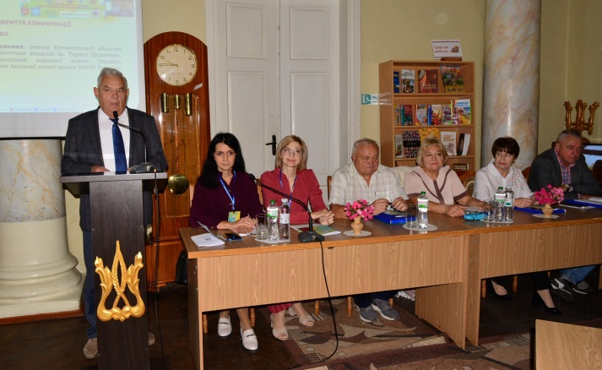
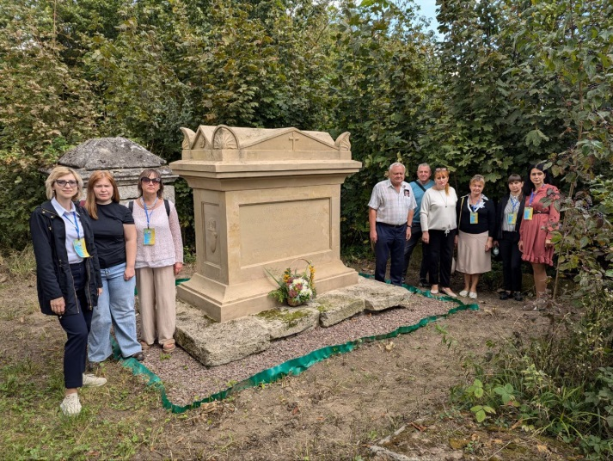
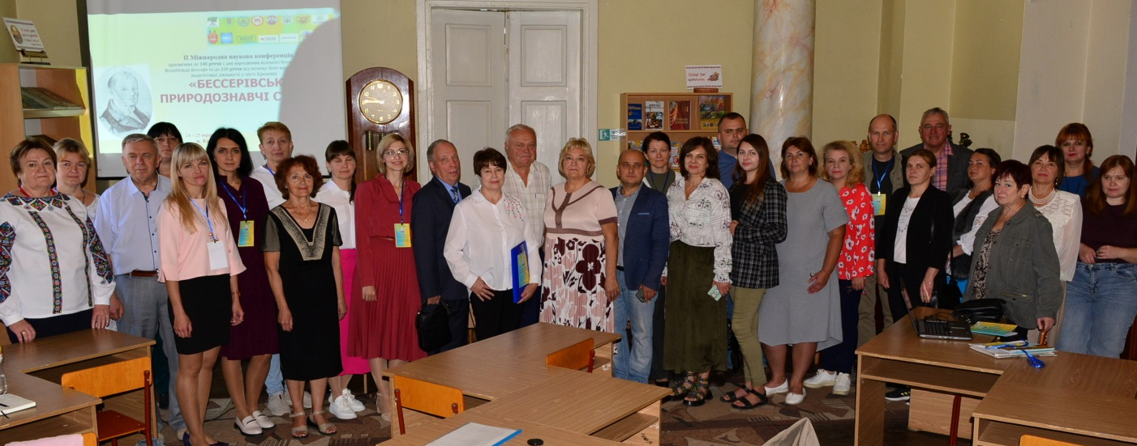
ІІ Міжнародна наукова конференція «Бессерівські природознавчі студії»
2024

Slide 18
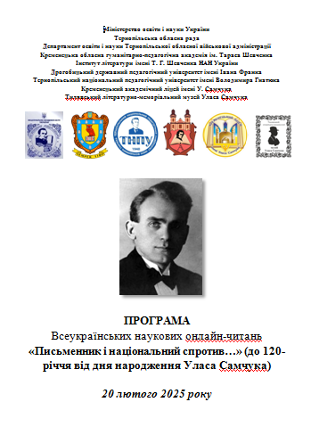
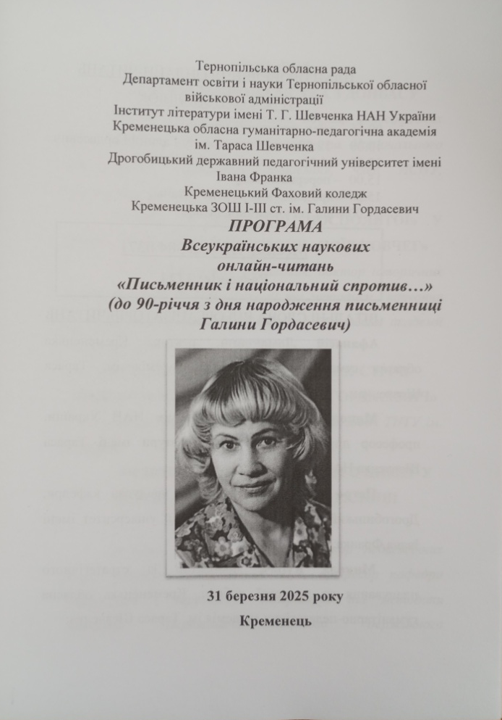
Всеукраїнські наукові онлайн-читання «Письменник і національний спротив… »
(до 120-річчя від дня народження Уласа Самчука та 90-річчя від дня народження Галини Гордасевич)
2025

Slide 19
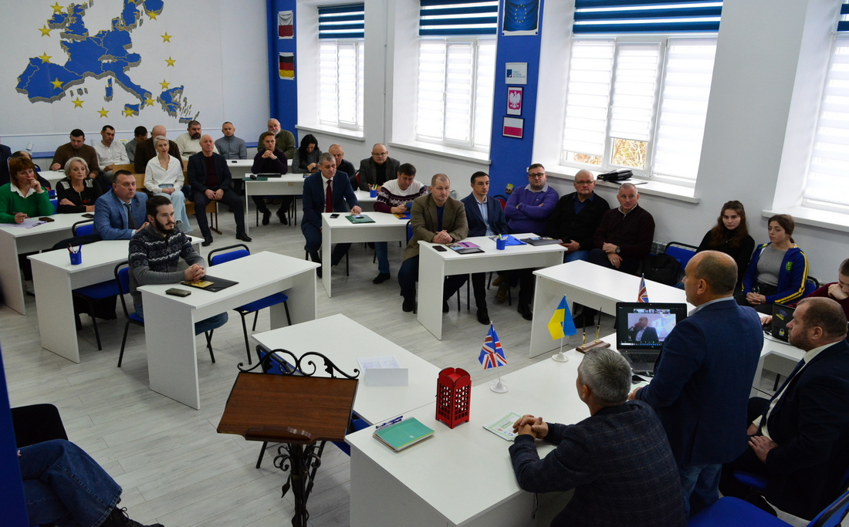
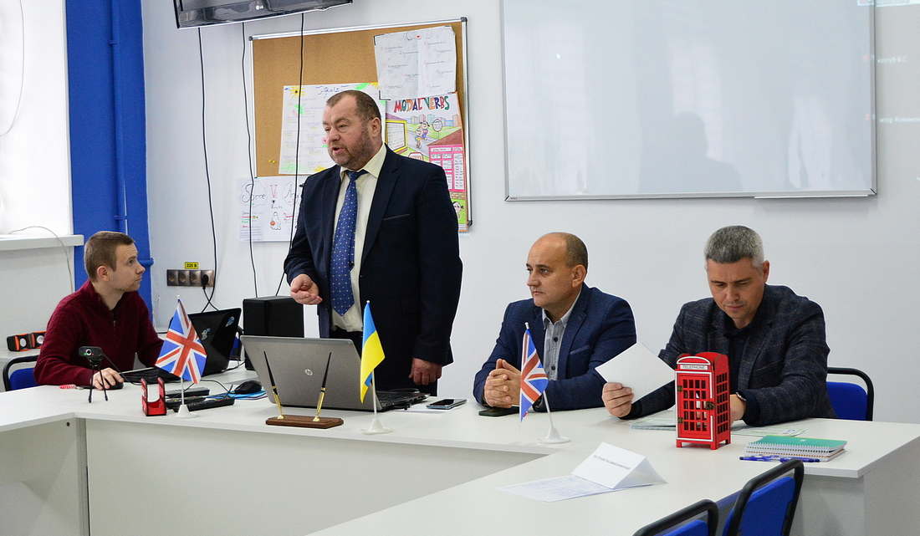
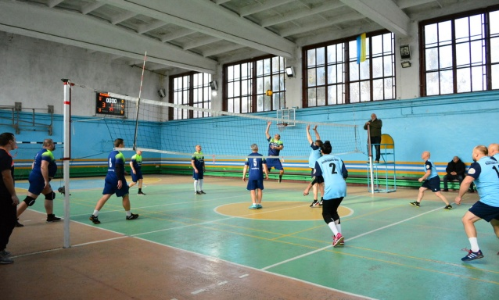
Х Всеукраїнська науково-практична онлайн-конференція «Медико-біологічні проблеми фізичного виховання різних груп населення»
2024

Slide 20
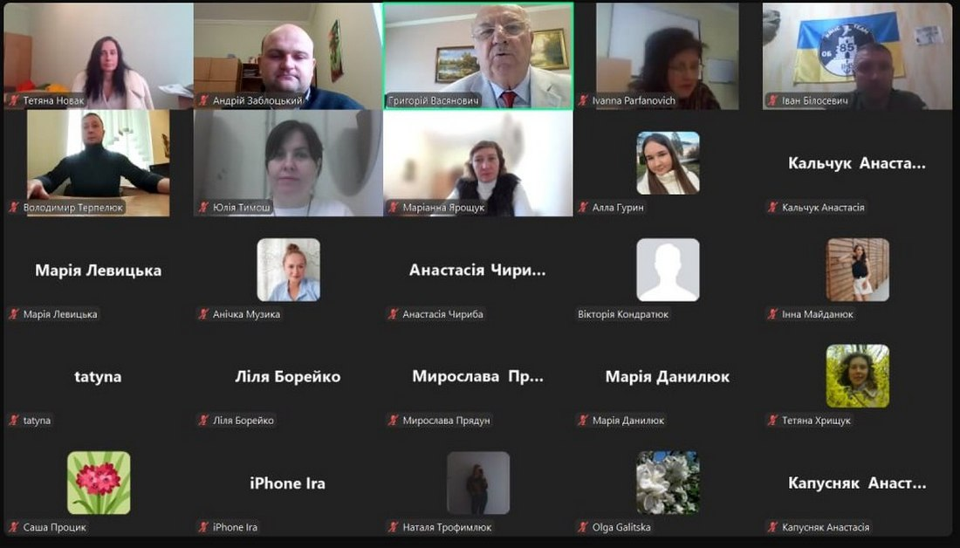
VІІ Всеукраїнська науково-практична конференція «Сучасний стан і перспективи розвитку освіти: теорія, практика, інновації»
2024

Slide 21
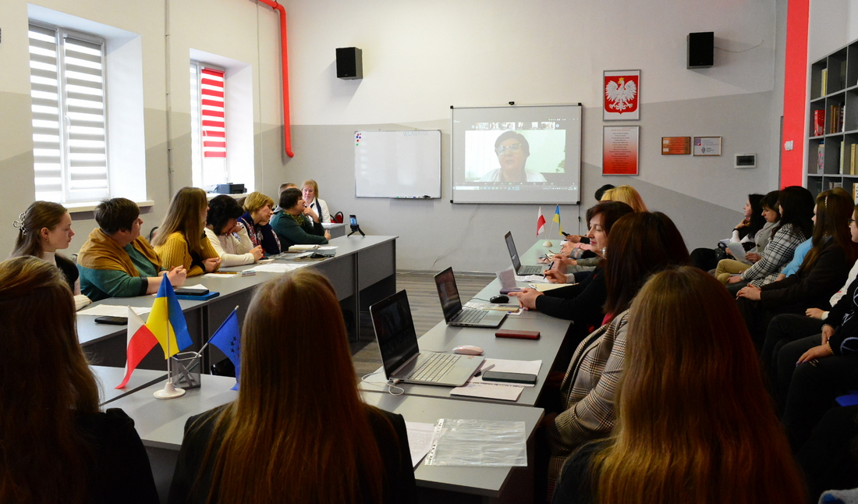

«КРЕМЕНЕЦЬКІ ПЕДАГОГІЧНІ ЧИТАННЯ» з міжнародною участю
2025

Slide 22
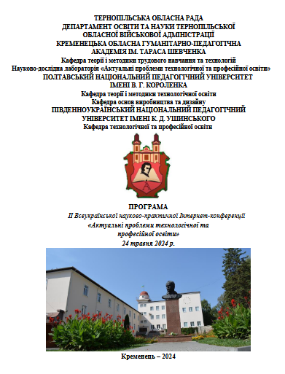
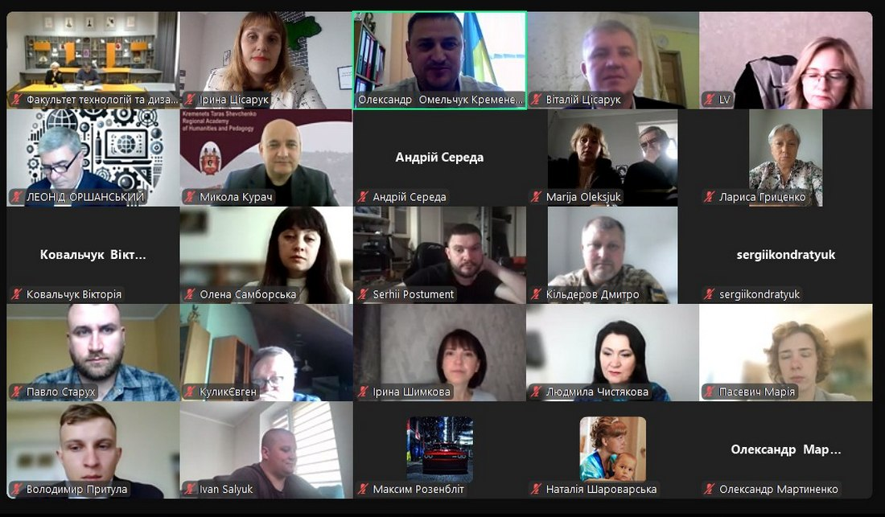
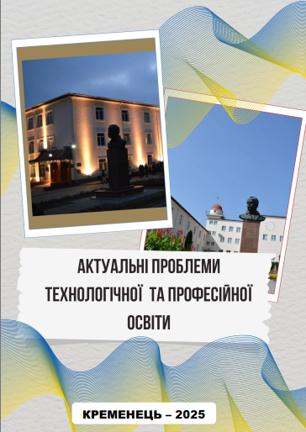
ІІІ Всеукраїнська науково-практична Інтернет-конференція «Актуальні проблеми технологічної та професійної освіти»
2025

Slide 23

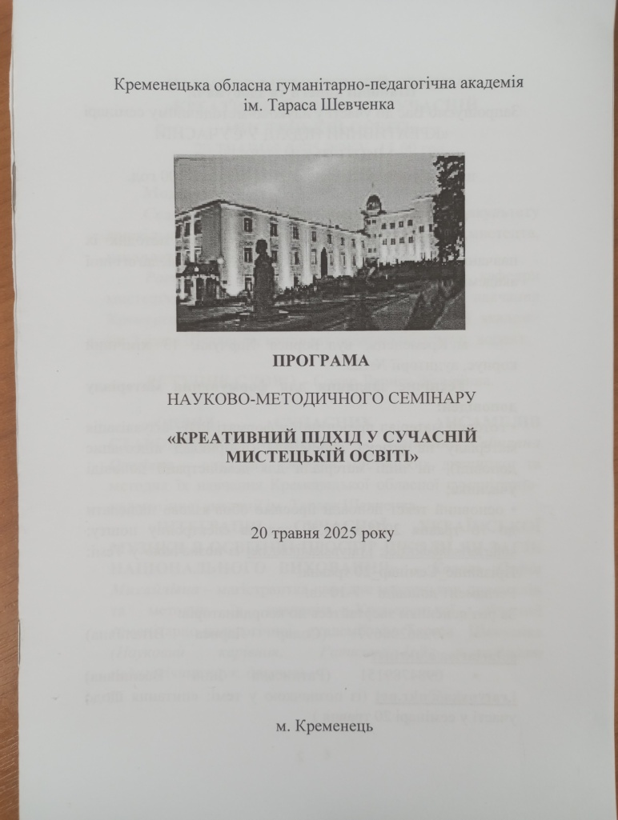
Науково-методичний семінар «Креативний підхід у сучасній мистецькій освіті»
2025

Slide 24



Варто відзначити, що вийшли черговий 19 випуск та ювілейний 20 випуск «Наукового вісника Кременецької обласної гуманітарно-педагогічної академії ім. Тараса Шевченка. Серія: Педагогічні науки», який включено до Переліку наукових фахових видань України (категорія Б).
ГОЛОВНИЙ РЕДАКТОР:
доктор педагогічних наук,
професор ВАЛЕНТИНА БЕНЕРА.

Slide 25
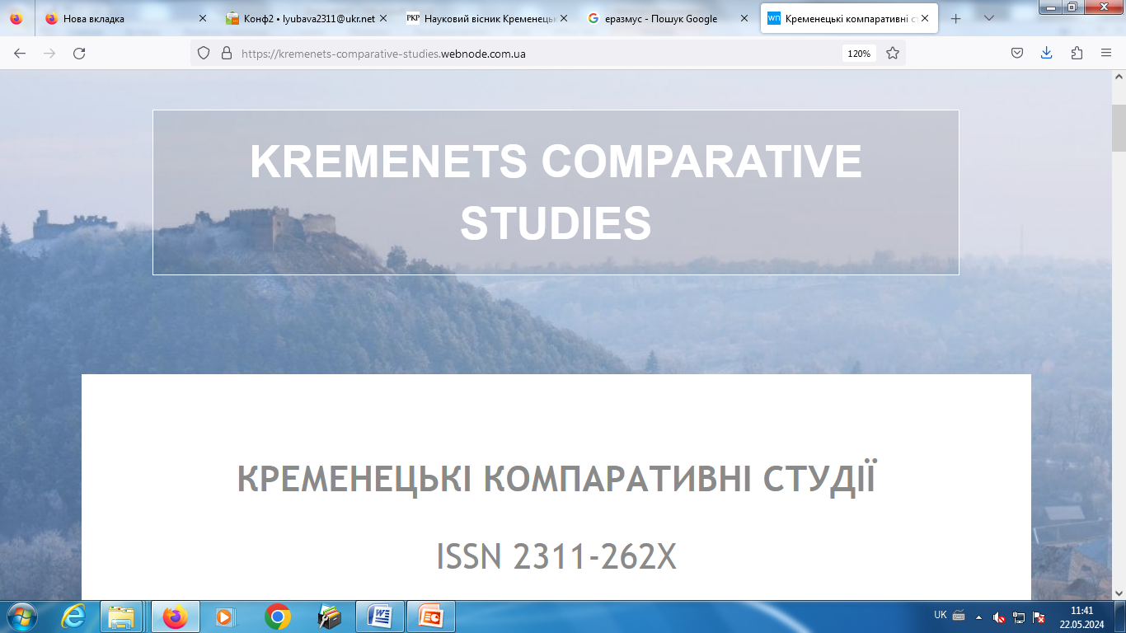
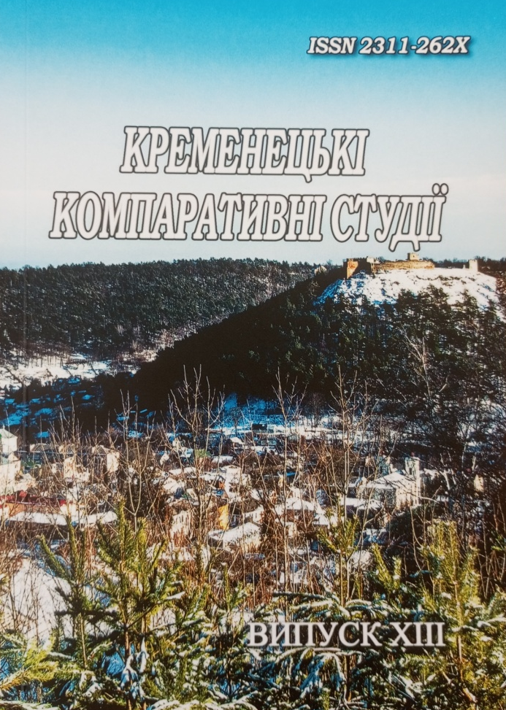
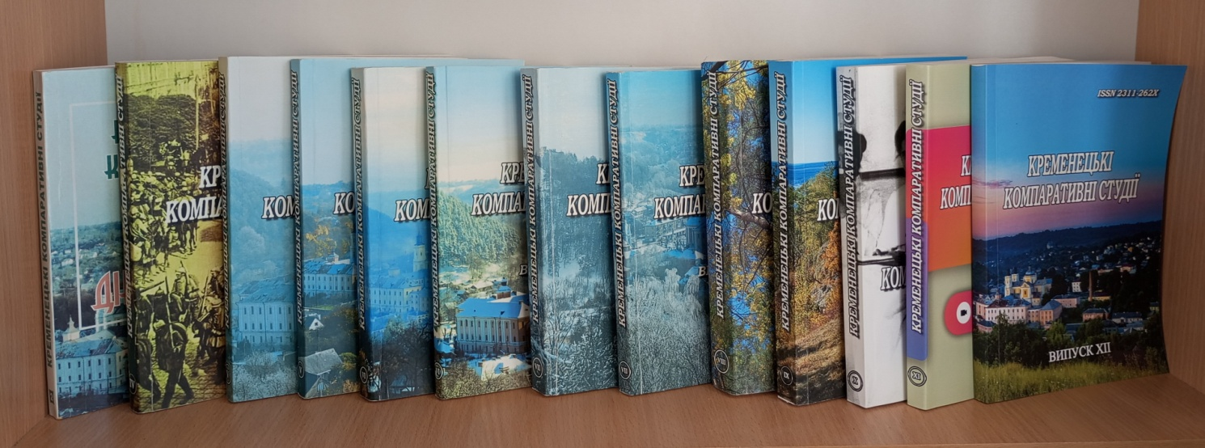
Кременецькі компаративні студії
ГОЛОВНИЙ РЕДАКТОР
доктор філологічних наук,
професор Чик Д. Ч.

Slide 26
ВИДАВНИЧА/ПУБЛІКАЦІЙНА ДІЯЛЬНІСТЬ
НАУКОВО-ПЕДАГОГІЧНИХ ПРАЦІВНИКІВ АКАДЕМІЇ за 2024-2025 н.р.
415 праць

Slide 27
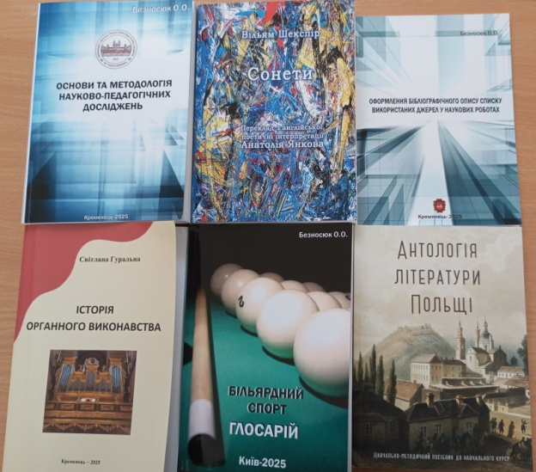
ВИДАВНИЧА/ПУБЛІКАЦІЙНА ДІЯЛЬНІСТЬ
НАУКОВО-ПЕДАГОГІЧНИХ ПРАЦІВНИКІВ АКАДЕМІЇ (2024-2025 н.р.)
Монографії – 4
Підручники – 4, Посібники – 7
Патент – 2
Інші посібники,методичні рекомендації – 13
Фахові публікації – 82
Публікації у Scopus та Web of Science – 23
Зарубіжні публікації – 19
Інші публікації,тези – 261
Всього: 415

Slide 28
МОНОГРАФІЇ
Ільєнко М. М. Біологічна та соціальна адаптація (механізм виникнення та особливості провів). Монографія. Кременець : ВЦ КОГПА ім. Тараса Шевченка, 2025. 150 с.
Михалюк І. М., Михалюк А. М. Використання сучасних інноваційних технологій в освітньому процесі закладів вищої освіти. Education, philology, literature: collective monograph / Yatsenko L. etc. іnternational science group. Boston : Primedia Elaunch, 2024. р. 106-114.
Volodymyr Holubetś, Mychajło Paszeczko. Trwałość powłok eutektycznych w środowiskach korozyjnych. Львів, Tz. Ogr. Odp. «ZUKC», 2024. 98 s.
Stroński Henryk. 30 lat na drodze osiągnięć i niezrealizowanych możliwości. Polacy w niepodległej Ukrainie 1991-2022 [w:] Polacy na Ukrainie od Powstania Styczniowego do XXI wieku, tom 1. Monografia zbiorowa pod redakcja Heleny Krasowskiej, Studium Europy Wschodniej Uniwersytetu Warszawskiego. Warszawa, 2024. S. 45-82.

Slide 29
ПІДРУЧНИКИ. ПОСІБНИКИ
1. Онищук І.А, Доманюк О.М. «Основи освітнього менеджменту в галузі дошкільної освіти». ВЦ КОГПА ім. Тараса Шевченка. Кременець. 2024. 180 с.
2. Кревець Л.М. Організація та зміст самостійної роботи з освітнього компоненту “Педагогічне партнерство з різними соціальними інституціями” для студентів спеціальності 012 Дошкільна освіта. Посібник. Кременець : КОГПА ім. Тараса Шевченка, 2024. 80 с.
3. Головатюк Л.М. Актуальні проблеми морфології та фізіології людини: навч. посібник. Кременець, 2024. 105 с.
4. Бондаренко Т. Теорія і методологія фізичної географії (лекційний курс): навчальний посібник. Кременець : КОГПА ім. ТАРАСА Шевченка. 2024. 155 с.
5. Балбус Т. А. Рисунок. Навчально-методичний посібник для 1 курсу здобувачів вищої освіти спеціальності А1 Середня освіта (Мистецтво. Образотворче мистецтво). КОГПА ім. Тараса Шевченка, 2025.
6. Безносюк О.О. Білярдний спорт: Глосарій. Київ: Printto, 2025. 140 с.
7. Безносюк О.О. Основи, методологія і методи науково-педагогічних досліджень. Підручник. /за ред.: А. М. Ломаковича. Київ: Printto, 2025. 429 с.
8. Гуральна С. Історія органного виконавства: навчальний посібник для здобувачів вищої освіти. Тернопіль: ФОП В. Б. Шпак, 2025. 120 с.
9. Маьмуров Б. Б., Безносюк О. О., Ельчиєва Д. Т., Кочергіна Т. И., Джураева М.З. Теорія і методика фізичної культури. Підручник. Київ: Printto, 2025. 721 с.
10. Маьмуров Б. Б., Безносюк О. О., Ельчиєва Д.Т., Тодавчич Н. В. Фізичне виховання в дошкільній освіті. Підручник. Київ: Printto, 2025. 695 с.
11. Янусь Наталя, Лужецька Ольга, Чик Денис. Англійська мова для ветеранів війни та членів їхніх сімей. Підручник. Тернопіль : ЗУНУ, 2025. 500 с.

Slide 30
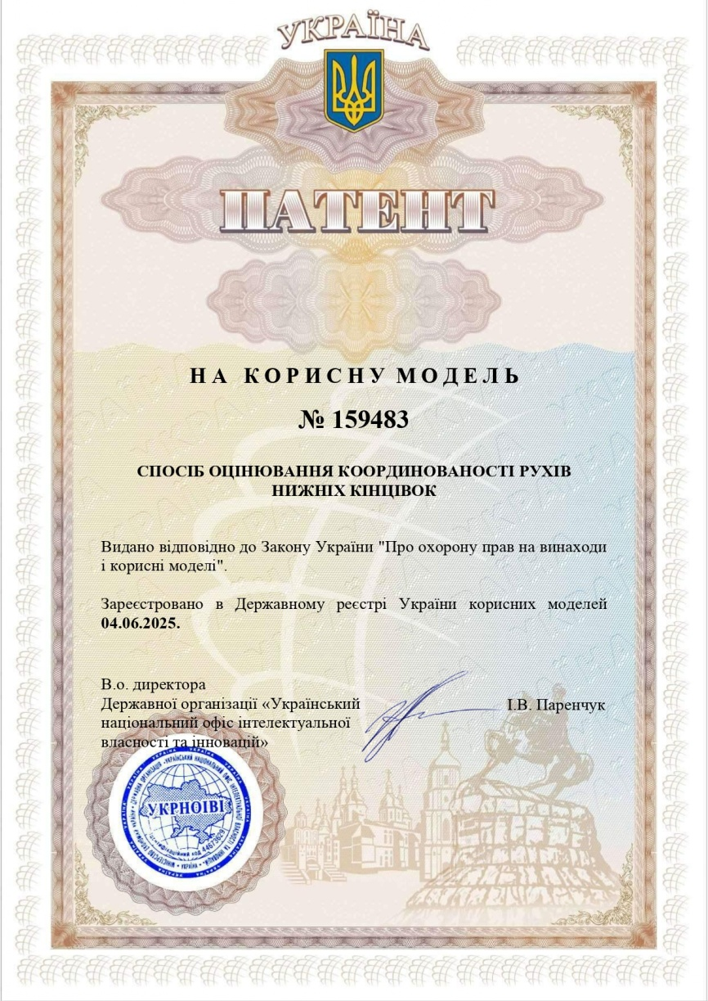
ПАТЕНТИ
БЛАВТ О.З., БЕРЕЖАНСЬКИЙ О. О., Юрчишин Ю. В., Марчук Д. В., ДОВГАНЬ О. М., ГОЛУБ В. А., ЛЕВАНДОВСЬКА Л. Ю.
СПОСІБ ОЦІНЮВАННЯ КООРДИНОВАНОСТІ РУХІВ НИЖНІХ КІНЦІВОК : Пат. 159483. Україна. u2024 04133; Заяв. 19.08.2024; Опубл. 04.06.2025., Бюл. №23 (кн.)

Slide 31
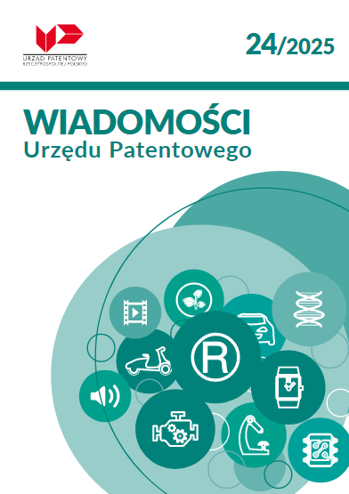
ПАТЕНТИ
МИХАЙЛО ПАШЕЧКО.
ŻAROODPORNY STOP NIKLU / Politechnika Lubelska ; twórca: Mychajło Paszeczko, Myroslav Kindrachuk, Tetiana Cherepova, Galina Dmitrieva, Aleksandra Prus, Oleksandr Tisov, Oleksandr Dukhota, Alina Yurchuk, Ihor Humeniuk. - Nr patentu B1 247321 ; Nr zgłoszenia patentowego A1 442850 // Wiadomości Urzędu Patentowego, 2025, nr 24, s. 7.

Slide 32
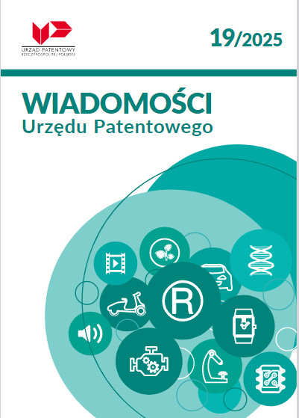
ПАТЕНТИ
МИХАЙЛО ПАШЕЧКО.
Żaroodporny stop niklu / Politechnika Lubelska; twórca: Mychajło Paszeczko,
Myroslav Kindrachuk, Tetiana Cherepova, Galina Dmitrieva,
Aleksandra Prus, Oleksandr Tisov,
Oleksandr Dukhota, Volodymyr Kharchenko, Ihor Humeniuk. - Nr patentu B1 247098; Nr zgłoszenia patentowego A1 442849 // Wiadomości Urzędu Patentowego, 2025, nr 19, s. 7.

Slide 33


МІЖНАРОДНА ПУБЛІКАЦІЙНА АКТИВНІСТЬ НАУКОВО-ПЕДАГОГІЧНИХ ПРАЦІВНИКІВ АКАДЕМІЇ
(SCOPUS та WEB OF SCIENCE)
2024-2025 н.р.
Scopus | Web of Science
14 | 9
23

Slide 34
УЧАСТЬ НАУКОВО-ПЕДАГОГІЧНИХ ПРАЦІВНИКІВ АКАДЕМІЇ У КОНФЕРЕНЦІЯХ, СЕМІНАРАХ, ВЕБІНАРАХ, ТРЕНІНГАХ, ОНЛАЙН-КУРСАХ, КОНКУРСАХ та ін.
УЧАСТЬ У МІЖНАРОДНИХ ТА ВСЕУКРАЇНСЬКИХ КОНФЕРЕНЦІЯХ – 104
УЧАСТЬ В ІНШИХ КОНФЕРЕНЦІЯХ – 154
СЕМІНАРИ, КУГЛІ СТОЛИ – 24
ВЕБІНАРИ – 23
УЧАСТЬ В ОНЛАЙН-КУРСАХ, ТРЕНІНГАХ – 24
ОРГАНІЗАЦІЯ ТА УЧАСТЬ У ВИСТАВКАХ – 4
КОНКУРСИ, МАЙСТЕРКЛАСИ – 9

Slide 35


ПРОЄКТИ 2025
Завершено двохрічній проект 101083203 BOOST (Надання можливостей та організаційного успіху малим університетам в Україні) що фінансувався програмою Європейського Союзу Еразмус+
Розпочато реалізацію проєкту 101179514 “Developing Future Educators’ Digital Competence Through Introducing Robotics into Curriculum” – EduRob («Розвиток цифрової компетентності майбутніх педагогів через впровадження робототехніки в навчальні програми» (Програма обмінів Європейського Союзу Erasmus+)
Розроблено та подано проєкт: Higher Education Advancement through Regional Music Education Optimization, Networking, and Accessibility (акронім: HARMONY)

Slide 36
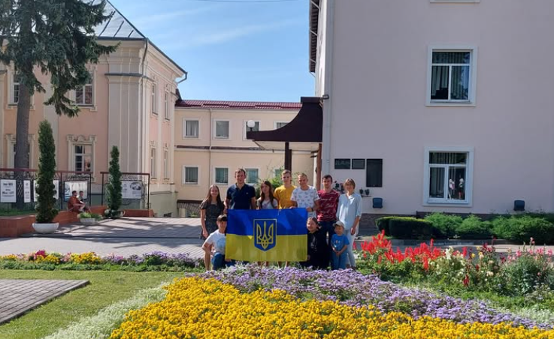
Рада молодих науковців Академії

Slide 37
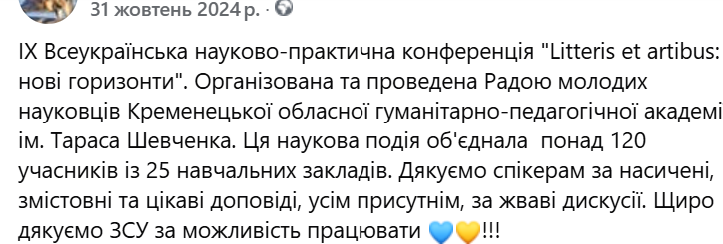
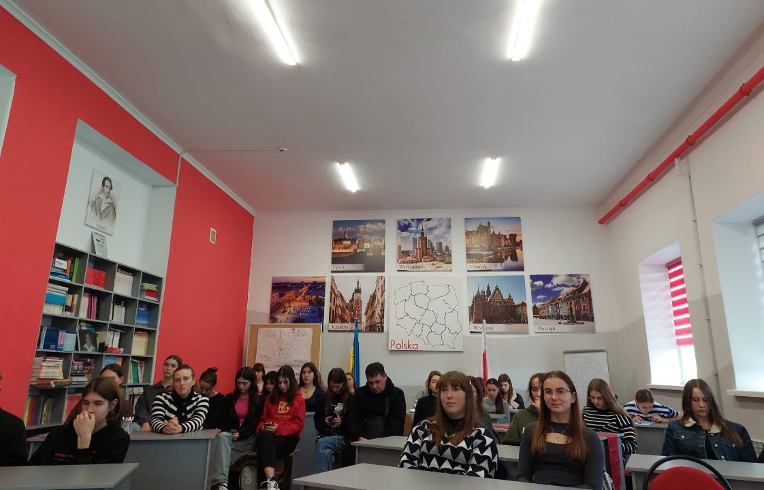
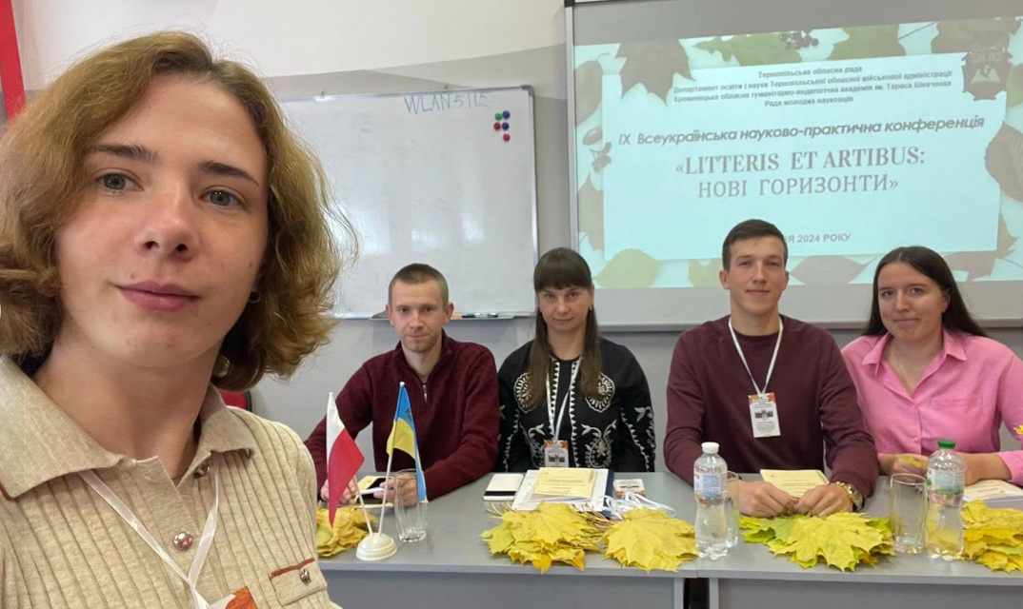
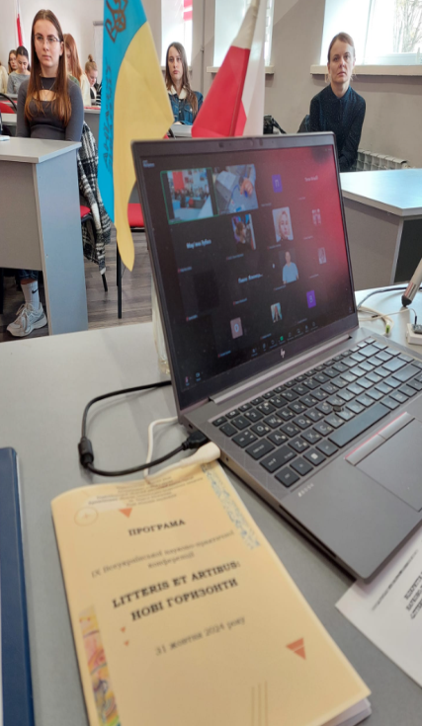
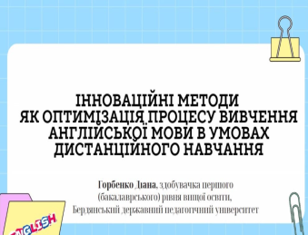
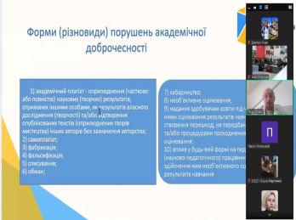

Slide 38
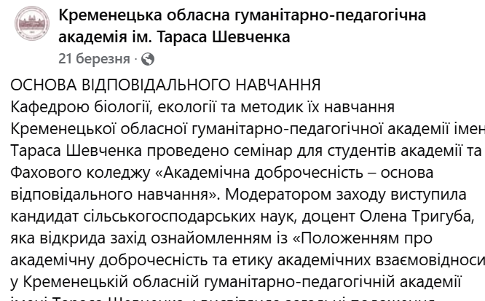
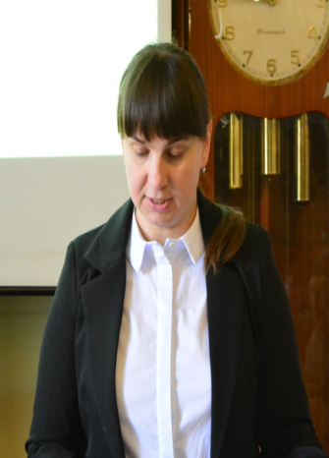
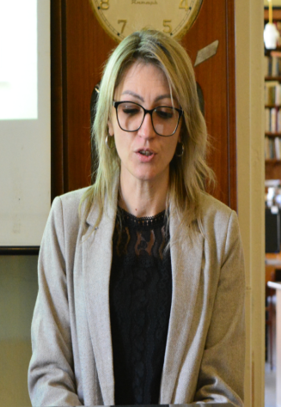
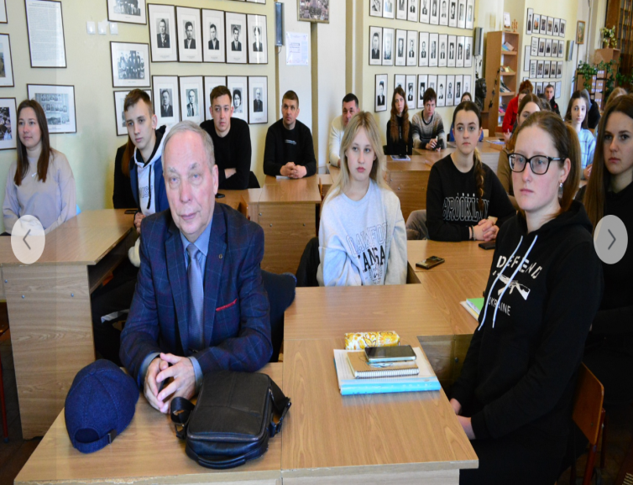
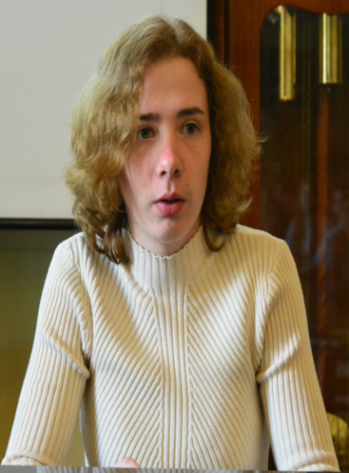
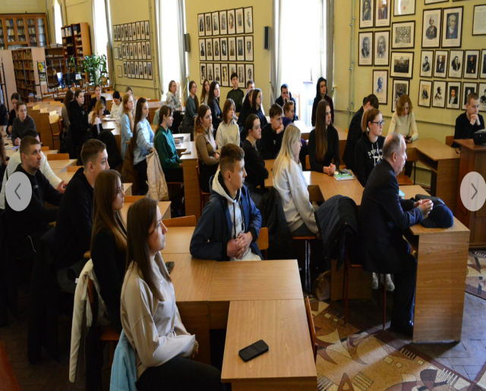

Slide 39
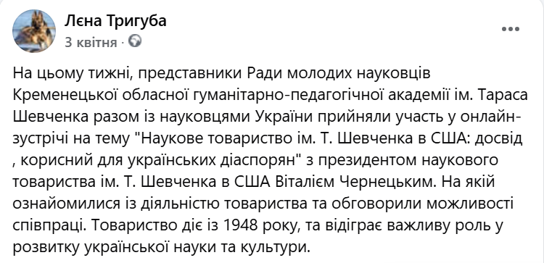
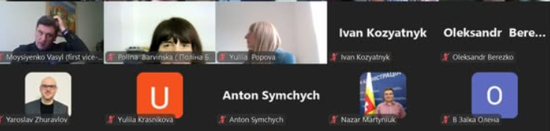

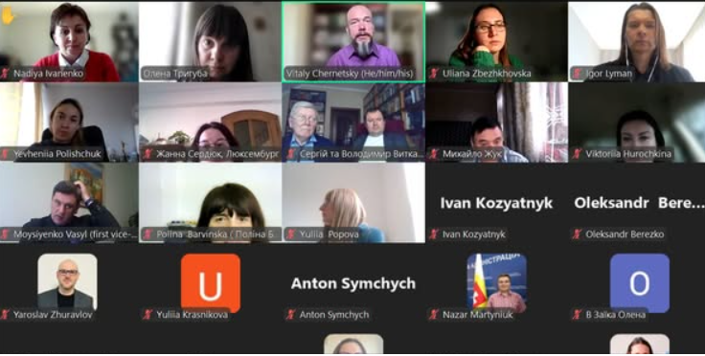
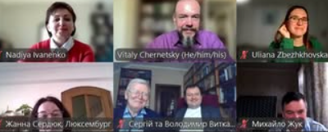

Slide 40
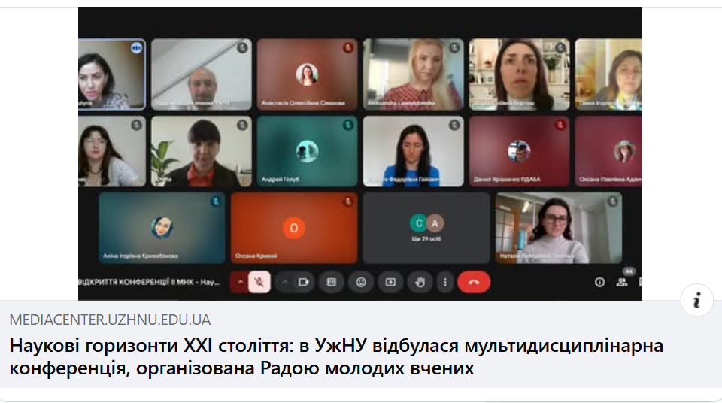
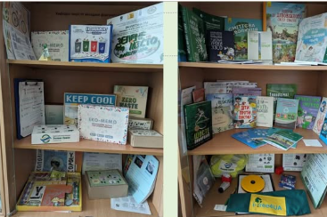


Slide 41
РЕЗУЛЬТАТИ СТУДЕНТСЬКОЇ
НАУКОВО-ДОСЛІДНОЇ РОБОТИ
ЗАГАЛЬНА КІЛЬКІСТЬ СТУДЕНТСЬКИХ СТАТЕЙ У НАУКОВИХ КОНФЕРЕНЦІЯХ, СЕМІНАРАХ за 2024-2025 н.р.
МІЖНАРОДНІ | ВСЕУКРАЇНСЬКІ | ФАХОВІ СТАТТІ/ SCOPUS | АКАДЕМІЧНІ | СЕМІНАРИ та ін.
51 | 110 | 1/1 | 120 | 117
Всього: 402

Slide 42







УЧАСТЬ ЗДОБУВАЧІВ ВИЩОЇ ОСВІТИ У МИСТЕЦЬКИХ КОНКУРСАХ, ФЕСТИВАЛЯХ
МІЖНАРОДНІ | ВСЕУКРАЇНСЬКІ
17 | 2
Всього: 19

Slide 43


КОНКУРСИ
МАЦЮК ГАННА, здобувачка першого (бакалаврського) рівня вищої освіти здобула Диплом учасника Всеукраїнського конкурсу творчих проєктів до Міжнародного дня рідної мови.
Науковий супровід здійснювала:
ВОЛЯНЮК Інна Оверківна, доцент кафедри української мови і літератури та методик їх навчання, к. філол. н., доцент.

Slide 44
ВСЕУКРАЇНСЬКА СТУДЕНТСЬКА ОЛІМПІАДА з навчальних дисциплін і спеціальностей за 2024-2025 н.р.
Спеціальність/навчальна дисципліна | І місце | ІІ місце | ІІІ місце
ЕКОЛОГІЯ | 1 | 1 | 1
БІОЛОГІЯ | 4 | 2 | 1
ПЕДАГОГІКА | 3 | 4 | 4
ДОШКІЛЬНА ОСВІТА | 1 | 2 | 2
ПОЧАТКОВА ОСВІТА | 2 | 2 | 2
ІНФОРМАЦІЙНІ ТЕХНОЛОГІЇ | 3 | 1 | 1
ПСИХОЛОГІЯ | 1 | 1 | 1
СОЦІАЛЬНА РОБОТА | 1 | 1 | 1
ФІЗИЧНА КУЛЬТУРА | 1 | 1 | 1
ТРУДОВЕ НАВЧАННЯ ТА ТЕХНОЛОГІЇ | 1 | 1 | 1
ІНОЗЕМНА МОВА (АНГЛІЙСЬКА) | 1 | 1 | 1
УКРАЇНСЬКА МОВА | 2 | 2 | 2
ВСЬОГО: 52 | 21 | 19 | 18

Slide 45


КОНКУРС СТУДЕНТСЬКИХ НАУКОВИХ РОБІТ
“Культурно-освітня місія навчальних закладів м. Кременця ХІХ-ХХІ століть”
ДИПЛОМ І СТУПЕНЯ
СИЧОВ ОЛЕКСАНДР, здобувач вищої освіти 23-Бс групи факультету фізичного виховання, біології та психології
Тема: “ЗЛАМАНІ КРИЛА: СТУДЕНТСЬКИЙ СУПРОТИВ ТАРАГЕДІЯ БОРОТЬБИ ЗА НЕЗАЛЕЖНІСТЬ УКРАЇНИ”
Науковий керівник: СКАКАЛЬСЬКА І.Б.,
доктор історичних наук, професор

Slide 46

КОНКУРС СТУДЕНТСЬКИХ НАУКОВИХ РОБІТ
“Культурно-освітня місія навчальних закладів м. Кременця ХІХ-ХХІ століть”
ГРАМОТИ ЗА УЧАСТЬ
МАРТИНЮК ЮЛІЯ, здобувачка вищої освіти 31-ДО групи факультету дошкільної і початкової освіти, історії та мистецтв
Науковий керівник: доктор педагогічних наук, професор ОНИЩУК І. А.
САВЧУК АНДРІЙ, здобувач вищої освіти 31-І групи факультету дошкільної і початкової освіти, історії та мистецтв
Науковий керівник: доктор історичних наук, професор СТРОНСЬКИЙ Г. Й.

Slide 47

РЕЙТИНГОВЕ ОЦІНЮВАННЯ ДІЯЛЬНОСТІ
НАУКОВО-ПЕДАГОГІЧНИХ ПРАЦІВНИКІВ АКАДЕМІЇ за 2024-2025 навчальний рік

Slide 48
ТОП-20
РЕЙТИНГОВЕ ОЦІНЮВАННЯ ДІЯЛЬНОСТІ
НАУКОВО-ПЕДАГОГІЧНИХ ПРАЦІВНИКІВ АКАДЕМІЇ за 2024-2025 н. р.
№ з/п | ПРІЗВИЩЕ, ІМ’Я, ПО БАТЬКОВІ НАУКОВО-ПЕДАГОГІЧНОГО ПРАЦІВНИКА | НАУКОВИЙ СТУПІНЬ, ВЧЕНЕ ЗВАННЯ | ОСТАТОЧНА РЕЙТИНГОВА ОЦІНКА
1. | ПАШЕЧКО МИХАЙЛО ІВАНОВИЧ | д. т. н., професор | 32547
2. | КУРАЧ МИКОЛА СТАНІСЛАВОВИЧ | д. пед. н., професор | 7554
3. | БОЖИК МИКОЛА ОЛОДИМИРОВИЧ | к. пед. н., доцент | 7532
4. | НАЗАРЕЦЬ ВІТАЛІЙ МИКОЛАЙОВИЧ | д. філол. н., доцент | 7183
5. | БОДНАР МАРІЯ БОГДАНІВНА | к. психол. н., доцент | 7140
6. | ОНИЩУК ІРИНА АНАТОЛІЇВНА | д. пед. н., професор | 6695
7. | ТРИГУБА ОЛЕНА ВАСИЛІВНА | к. с.-г. н., доцент | 6285
8. | БАНАХ ВОЛОДИМИР ІГОРОВИЧ | к. н. фіз. вих. та спорту, доцент | 6105
9. | СКАКАЛЬСЬКА ІРИНА БОГДАНІВНА | д. і. н., професор | 6097
10. | СИРОТЮК МИКОЛА ВАСИЛЬОВИЧ | к. пед. н., доцент | 5480

Slide 49
ТОП-20
РЕЙТИНГОВЕ ОЦІНЮВАННЯ ДІЯЛЬНОСТІ
НАУКОВО-ПЕДАГОГІЧНИХ ПРАЦІВНИКІВ АКАДЕМІЇ за 2024-2025 н. р.
№ з/п | ПРІЗВИЩЕ, ІМ’Я, ПО БАТЬКОВІ НАУКОВО-ПЕДАГОГІЧНОГО ПРАЦІВНИКА | НАУКОВИЙ СТУПІНЬ, ВЧЕНЕ ЗВАННЯ | ОСТАТОЧНА РЕЙТИНГОВА ОЦІНКА
11. | СОЛЯР ЛАРИСА ВІТАЛІЇВНА | к. пед. н., доцент | 5452
12. | ОМЕЛЬЧУК ОЛЕКСАНДР ВАСИЛЬОВИЧ | к. пед. н., доцент | 5388
13. | ГЛОТОВ ОЛЕКСАНДР ЛЕОНІДОВИЧ | д. філол. н., професор | 5355
14. | МИХАЛЮК ІЛОНА МИХАЙЛІВНА | к. б. н., доцент | 5150
15. | БЕНЕРА ВАЛЕНТИНА ЄФРЕМІВНА | д. пед. н., професор | 5119
16. | ГАЛАГАН ОКСАНА КОСТЯНТИНІВНА | к. б. н., доцент | 4692
17. | ГОЛОВАТЮК ЛЮДМИЛА МИХАЙЛІВНА | к. б. н., доцент | 4532
18. | ДУХ ОЛЬГА ІГОРІВНА | к. б. н., доцент | 4454
19. | ЧИК ДЕНИС ЧАБОВИЧ | д. філол. н., професор | 4402
20. | КРАТКО ОЛЬГА ВІКТОРІВНА | к. і. н., доцент | 4318

Slide 50
ТОП-20
РЕЙТИНГОВЕ ОЦІНЮВАННЯ ДІЯЛЬНОСТІ
НАУКОВО-ПЕДАГОГІЧНИХ ПРАЦІВНИКІВ АКАДЕМІЇ за 2024-2025 н. р.
№ з/п | ПРІЗВИЩЕ, ІМ’Я, ПО БАТЬКОВІ НАУКОВО-ПЕДАГОГІЧНОГО ПРАЦІВНИКА | НАУКОВИЙ СТУПІНЬ, ВЧЕНЕ ЗВАННЯ | Загальна к-ть вартісних балів
1. | ПАШЕЧКО МИХАЙЛО ІВАНОВИЧ | д. т. н., професор | 10415
2. | БЕНЕРА ВАЛЕНТИНА ЄФРЕМІВНА | д. пед. н., професор | 7678
3. | НАЗАРЕЦЬ ВІТАЛІЙ МИКОЛАЙОВИЧ | д. філол. н., доцент | 7183
4. | ОНИЩУК ІРИНА АНАТОЛІЇВНА | д. пед. н., професор | 6695
5. | ТРИГУБА ОЛЕНА ВАСИЛІВНА | к. с.-г. н., доцент | 6285
6. | БАНАХ ВОЛОДИМИР ІГОРОВИЧ | к. н. фіз. вих. та спорту, доцент | 6105
7. | СКАКАЛЬСЬКА ІРИНА БОГДАНІВНА | д. і. н., професор | 6097
8. | ШВЕЦЬ ОКСАНА ВІКТОРІВНА | к. пед. н., доцент | 5458
9. | ГЛОТОВ ОЛЕКСАНДР ЛЕОНІДОВИЧ | д. філол. н., професор | 5355
10. | ГАЛАГАН ОКСАНА КОСТЯНТИНІВНА | к. б. н., доцент | 4692

Slide 51
ТОП-20
РЕЙТИНГОВЕ ОЦІНЮВАННЯ ДІЯЛЬНОСТІ
НАУКОВО-ПЕДАГОГІЧНИХ ПРАЦІВНИКІВ АКАДЕМІЇ за 2024-2025 н. р.
№ з/п | ПРІЗВИЩЕ, ІМ’Я, ПО БАТЬКОВІ НАУКОВО-ПЕДАГОГІЧНОГО ПРАЦІВНИКА | НАУКОВИЙ СТУПІНЬ, ВЧЕНЕ ЗВАННЯ | Загальна к-ть вартісних балів
11. | ГОЛОВАТЮК ЛЮДМИЛА МИХАЙЛІВНА | к. б. н., доцент | 4532
12. | ДУХ ОЛЬГА ІГОРІВНА | к. б. н., доцент | 4454
13. | ЧИК ДЕНИС ЧАБОВИЧ | д. філол. н., професор | 4402
14. | КРАТКО ОЛЬГА ВІКТОРІВНА | к. і. н., доцент | 4318
15. | КУЧЕР ВАСИЛЬ ВАСИЛЬОВИЧ | к. філол. н., доцент | 3963
16. | ОЛЕКСЮК МАРІЯ ПЕТРІВНА | к. пед. н., доцент | 3952
17. | ГОЛУБ ВІКТОР АНАТОЛІЙОВИЧ | к. н. фіз. вих. та спорту, доцент | 3799
18. | КУРАЧ МИКОЛА СТАНІСЛАВОВИЧ | д. пед. н., професор | 3777
19. | БОЖИК МИКОЛА ВОЛОДИМИРОВИЧ | к. пед. н., доцент | 3766
20. | ДОМАНЮК ОКСАНА МИХАЙЛІВНА | к. пед. н., доцент | 3698

Slide 52
ТОП-10
РЕЗУЛЬТАТИ РЕЙТИНГОВОГО ОЦІНЮВАННЯ
НАУКОВОЇ РОБОТИ НПП АКАДЕМІЇ за 2024-2025 н. р.
№ з/п | ПРІЗВИЩЕ, ІМ’Я, ПО БАТЬКОВІ НАУКОВО-ПЕДАГОГІЧНОГО ПРАЦІВНИКА | НАУКОВИЙ СТУПІНЬ, ВЧЕНЕ ЗВАННЯ | НАУКОВА РОБОТА
1. | ПАШЕЧКО МИХАЙЛО ІВАНОВИЧ | д. т. н., професор | 10070
2. | БЕНЕРА ВАЛЕНТИНА ЄФРЕМІВНА | д. пед. н., професор | 5639
3. | НАЗАРЕЦЬ ВІТАЛІЙ МИКОЛАЙОВИЧ | д. філол. н., доцент | 5620
4. | ОНИЩУК ІРИНА АНАТОЛІЇВНА | д. пед. н., професор | 5150
5. | БАНАХ ВОЛОДИМИР ІГОРОВИЧ | к. н. фіз. вих. та спорту, доцент | 5070
6. | СКАКАЛЬСЬКА ІРИНА БОГДАНІВНА | д. і. н., професор | 4180
7. | ГЛОТОВ ОЛЕКСАНДР ЛЕОНІДОВИЧ | д. філол. н., професор | 4150
8. | ТРИГУБА ОЛЕНА ВАСИЛІВНА | к. с.-г. н., доцент | 4110
9. | ШВЕЦЬ ОКСАНА ВІКТОРІВНА | к. пед. н., доцент | 3540
10. | ГАЛАГАН ОКСАНА КОСТЯНТИНІВНА | к. б. н., доцент | 2870

Slide 53
РЕЙТИНГОВЕ ОЦІНЮВАННЯ ДІЯЛЬНОСТІ ФАКУЛЬТЕТІВ АКАДЕМІЇ за 2024-2025 н.р.
№ з/п |  | КАФЕДРА | Середній бал кафедри за індикаторами оцінювання |  | Середній бал факультету за індикаторами оцінювання
ГУМАНІТАРНО-ТЕХНОЛОГІЧНИЙ ФАКУЛЬТЕТ (Омельчук О. В.)
1. | Кафедра інформаційних технологій та методики навчання інформатики (Бабій Н. В.) |  |  | 7413 | 4492
2. | Кафедра теорії і методики трудового навчання та технологій (Цісарук І. В.) |  |  | 4244
3. | Кафедра української мови і літератури та методик їх навчання (Назарець В. М.) |  |  | 3232
4. | Кафедра іноземних мов і методик їх навчання (Кучер В. В.) |  |  | 3080
ФАКУЛЬТЕТ ФІЗИЧНОГО ВИХОВАННЯ, БІОЛОГІЇ ТА ПСИХОЛОГІЇ (Божик М. В.)
1. | Кафедра теоретико-біологічних основ фізичного виховання (Кучер Т. В.) |  |  | 4113 | 3498
2. | Кафедра біології, екології та методик їх навчання (Кратко О. В.) |  |  | 4044
3. | Кафедра психології і соціальної роботи (Новак Т. В.) |  |  | 3423
4. | Кафедра теорії та методики фізичного виховання (Голуб В.А.) |  |  | 2411
ФАКУЛЬТЕТ ДОШКІЛЬНОЇ І ПОЧАТКОВОЇ ОСВІТИ, ІСТОРІЇ ТА МИСТЕЦТВ (Соляр Л. В.)
1. | Кафедра педагогіки, дошкільної та початкової освіти (Бенера В.Є.) |  |  | 3457 | 2927
2. | Кафедра історії та методики навчання (Скакальська І. Б.) |  |  | 3054
3. | Кафедра мистецьких дисциплін та методик їх навчання (Ратинська І. В.) |  |  | 2271

Slide 54
РЕЙТИНГОВЕ ОЦІНЮВАННЯ ДІЯЛЬНОСТІ КАФЕДР за 2024-2025 н.р.
№ | Кафедра | Середній бал за індикаторами оцінювання
1. | Кафедра інформаційних технологій та методики навчання інформатики (Бабій Н. В.) | 7413
2. | Кафедра теорії і методики трудового навчання та технологій (Цісарук І. В.) | 4244
3. | Кафедра теоретико-біологічних основ фізичного виховання (Кучер Т. В.) | 4113
4. | Кафедра біології, екології та методик їх навчання (Кратко О. В.) | 4044
5. | Кафедра педагогіки, дошкільної та початкової освіти (Бенера В. Є.) | 3457
6. | Кафедра психології і соціальної роботи (Новак Т. В.) | 3423
7. | Кафедра української мови і літератури та методик їх навчання (Назарець В. М.) | 3232
8. | Кафедра іноземних мов і методик їх навчання (Кучер В. В.) | 3080
9. | Кафедра історії та методики навчання (Скакальська І. Б.) | 3054
10. | Кафедра теорії та методики фізичного виховання (Голуб В. А.) | 2411
11. | Кафедра мистецьких дисциплін та методик їх навчання (Ратинська І. В.) | 2271

Slide 55
ПЕРСПЕКТИВИ КАДРОВОГО ЗРОСТАННЯ
(підготовка дисертації, присвоєння вченого звання доцента)
ПРІЗВИЩЕ, ІНІЦІАЛИ НПП |  | ПІДГОТОВКА ДИСЕРТАЦІЇ / НАВЧАННЯ В ДОКТОРАНТУРІ /ЗАХИСТ
Дубровський Р. О., Дух О. І., Цісарук В. Ю. |  | підготовка дисертації
Гуральна С. С. |  | 2025/2026 вступ у докторантуру
Банах В. І. |  | 2025/2026 захист
ПРИСВОЄННЯ ВЧЕНОГО ЗВАННЯ ДОЦЕНТА
Тарківська-Нагиналюк О. Д. | кафедра мистецьких дисциплін та методик їх навчання
Поляк І. П. | кафедра української мови і літератури та методик їх навчання

Slide 56
НАУКОВІ ПЕРСПЕКТИВИ НА 2025-2026 НАВЧАЛЬНИЙ РІК
№ з/п | Назва заходу | Термін проведення
1. | Заходи з нагоди відзначення 220-річчя заснування Волинської гімназії у Кременецькій обласній гуманітарно-педагогічній академії ім. Тараса Шевченка | Жовтень 2025 р.
2. | Х Всеукраїнська науково-практична конференція «Litteris et artibus: нові горизонти» | Листопад 2025 р.
3. | VІІІ Всеукраїнська науково-практична конференція «Сучасний стан та перспективи розвитку освіти: теорія, практика, інновації» | Листопад 2025 р.
4. | Всеукраїнська науково-практична конференція «Психолого- педагогічні проблеми особистості в умовах сучасних викликів: теорія і практика» | Вересень -жовтень 2025 р.
5. | ІV Всеукраїнська наукова онлайн-конференція «Актуальні проблеми технологічної та професійної освіти» | Травень 2026 р.
6. | ХХІІ звітна науково-практична конференція професорсько-викладацького складу Академії за 2025 р. | Травень 2026 р.
7. | ХІ науково-практична конференція «Kremenets sciense: open air, або Наука в кросівках» | Травень 2026 р.
8. | ХХІІ студентська науково-практична конференція «Актуальні проблеми сьогодення очима молоді» | Травень 2026 р.

Slide 57
ДЯКУЮ ЗА УВАГУ!

